Slide 1

DEPARTAMENTO DE SEGURIDAD Y DEFENSA CARRERA DE INGENIERÍA EN SEGURIDAD
PROYECTO DE TITULACIÓN PREVIO A LA OBTENCIÓN DEL TÍTULO DE INGENIERO EN SEGURIDAD MENCIÓN PÚBLICA Y PRIVADA
TEMA:
“LOS RIESGOS LABORALES A LOS QUE ESTÁN EXPUESTOS LOS TRABAJADORES DE LA UNIDAD EDUCATIVA CARLOS LARCO HIDALGO, UBICADA EN LA PARROQUIA DE SANGOLQUÍ DEL CANTÓN RUMIÑAHUI”. PROPUESTA
AUTOR: JARAMILLO ORDOÑEZ, JOSE LUIS
DIRECTORA: MSC. JOMARA KARINA FLORES DAZA

Slide 2
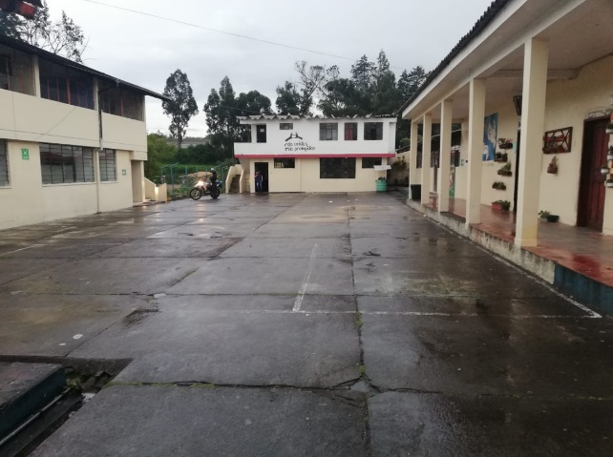
UNIDAD EDUCATIVA CARLOS LARCO HIDALGO
Ubicada en el cantón Rumiñahui, parroquia Sangolqui, atiende a 2400 estudiantes, con un numero de 21 trabajadores en el área administrativa y 80 Docentes.

Slide 3
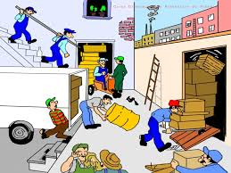

PLANTEAMIENTO DEL PROBLEMA
La Organización Internacional de Trabajo perder hasta el 4 % del PIB
La Unidad Educativa Carlos Larco Hidalgo 2019
fatiga laboral
cansancio mental
Mal uso de equipos
Mala adecuación de sitios de trabajo
Inadecuada postura para levantar peso
Malas instalaciones eléctricas

Slide 4

    Objetivo General
Proponer un plan de seguridad y salud ocupacional, que permita precautelar la integridad física y salud mental de los trabajadores de la Unidad Educativa Carlos Larco Hidalgo, cumpliendo con la legislación y requisitos técnicos y legales aplicables y vigentes a las actividades laborales.
Objetivos Específicos
Identificar los riesgos laborales
Evaluar los riegos laborales
Elaborar matrices de riesgos laborales
Proponer medidas correctivas y preventivas

Slide 5

Justificación
Tiene por objeto mejorar el medio ambiente laboral y las condiciones y la salud de trabajo.

Slide 6
MARCO TEÓRICO
Antecedentes de la investigación:
Sistema Educativo Oficial, de la Zona Metropolitana de Guadalajara, Jalisco, México( mayor número de riesgos Psicosociales)
Instituciones Educativas Distritales de la Localidad Uno de Bogotá (Presencia de riesgos físicos, ergonómicos y Psicosociales)
Unidad Educativa Particular Isaac Newton- Manta (Mecánicos; ergonómicos y Psicosociales, antes de la auditoria deficiencia del 6%, después una mejora de 60%)

Slide 7

MARCO TEÓRICO
La actividad docente
educación preescolar instituciones de postgrado
enseñanza académica
Ritmo laboral crece dentro y fuera de l lugar de trabajo
Nivel elevado
docente
Riesgos de la docencia
Relaciones establecidas
alumnos
Padres de familia
Compañeros de trabajo

Slide 8
Objetivos de la Gestión de la Seguridad y Salud en el trabajo
1
Evitar la lesión y muerte
Mejorar las condiciones de seguridad del trabajador,
3
Contar con un sistema estadístico, que permita detectar el avance o disminución de los accidentes, y las causas de los mismos
2

Slide 9

Factores de Riesgos laborales:
Aquellas condiciones de trabajo, el ambiente, las herramientas que potencialmente pueden producir daños en las personas o la organización.

Slide 10
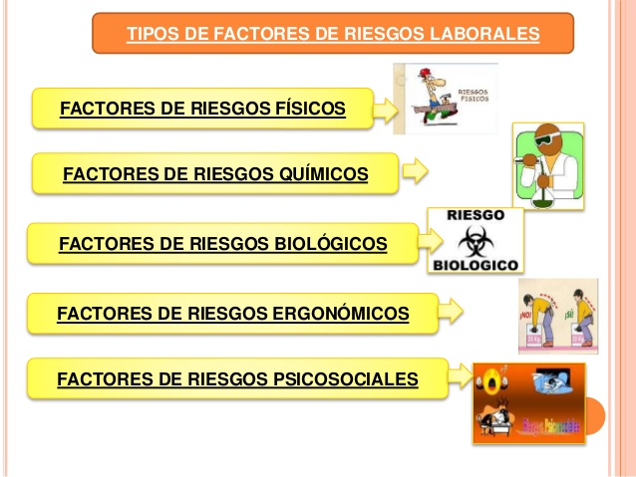
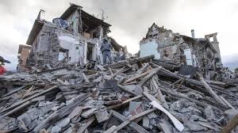
FACTORES DE RIESGO
FACTORES DE RIESGOS MECÁNICOS
RIESGOS MAYORES

Slide 11
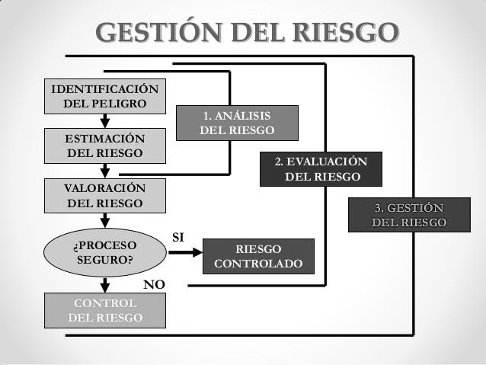
EVALUACIÓN DE RIESGOS

Slide 12
ANÁLISIS DE RIESGOS
RIESGO TRIVIAL
RIESGO TOLERABLE
RIESGO MODERADO
RIESGO IMPORTANTE
RIESGO INTOLERABLE

Slide 13

MARCO LEGAL
Constitución de la República del Ecuador. (2008): Art. 32.- La salud es un derecho que garantiza el Estado.
Art. 326 Numeral 5.- Toda persona tendrá derecho a desarrollar sus labores en un ambiente adecuado y propicio, que garantice su salud, integridad, seguridad, higiene y bienestar”.

Slide 14
MARCO LEGAL
Decisión 584. Instrumento Andino de Seguridad y Salud en el Trabajo:
Artículo 4.- Los países miembros deberán propiciar el mejoramiento de las condiciones de Seguridad y Salud en el Trabajo, a fin de prevenir daños en la integridad física y mental
Resolución 957. Reglamento al Instrumento Andino de Seguridad y Salud:
Artículo 4.- El Servicio de Salud en el Trabajo tendrá un carácter esencialmente preventivo y podrá conformarse de manera multidisciplinaria.

Slide 15
MARCO LEGAL
Reglamento para el funcionamiento de los Servicios Médicos de Empresas (Acuerdo no. 1404):
Del Servicio Médico de Empresa
Art. 4.- Las empresas con cien o más trabajadores organizarán obligatoriamente los Servicios Médicos.

Slide 16
MARCO LEGAL
Decreto 2393. Reglamento de Seguridad y Salud de los Trabajadores y Mejoramiento del Medio Ambiente de Trabajo:
Art. 5.- Responsabilidades del IESS.
2. Vigilar el mejoramiento del medio ambiente laboral y de la legislación relativa a prevención de riesgos, profesionales.

Slide 17
MARCO LEGAL
Código del Trabajo
Artículo 38.- Riesgos provenientes del trabajo.- Los riesgos provenientes del trabajo son de cargo del empleador y cuando, a consecuencia de ellos, el trabajador sufra daño personal, estará en la obligación de indemnizarle de acuerdo con las obligaciones de este Código.

Slide 18
MARCO LEGAL
Norma OSHAS 18000 transición 45001. Sistemas de Gestión de Seguridad y Salud Ocupacional.
Especifica los requisitos para los sistemas de gestión de seguridad y salud ocupacional que permita a una organización controlar sus riesgos.

Slide 19




MARCO METODOLÓGICO
Estudio exploratorio
Estudio descriptivo
Método inductivo
Método de análisis
Técnicas de Recolección de Información: Población total, Encuesta, Observación directa

Slide 20
MARCO METODOLÓGICO
Estimación del riesgo: En este caso y para cada peligro encontrado se estimará el riesgo, en función de la consecuencia y la probabilidad
 |  | Consecuencias
 |  | Ligeramente Dañino LD | Dañino D | Extremadamente dañino ED
Probabilidad | Baja B | Riesgo Trivial T | Riesgo Tolerable TO | Riesgo Moderado MO
 | Media M | Riesgo Tolerable TO | Riesgo Moderado MO | Riesgo Importante I
 | Alta A | Riesgo Moderado MO | Riesgo Importante I | Riesgo Intolerable IN

Slide 21
ANÁLISIS E INTERPRETACIÓN DE LOS RESULTADOS

Slide 22

ANÁLISIS E INTERPRETACIÓN DE LOS RESULTADOS
PREGUNTAS PLANTEADAS
¿Conoce las medidas de seguridad?
¿Si ha sufrido algún tipo de lesión como: cortes, raspones, caídas fracturas, torceduras, laceraciones, quemaduras?
Se han realizado charlas de seguridad sobre los diferentes riesgos existentes.

Slide 23
ANÁLISIS E INTERPRETACIÓN DE LOS RESULTADOS
¿Si esta expuesto a caídas de distinto nivel, caídas de objetos por desplome, contactos eléctricos?
¿Si está expuesto a riesgos como incendios, explosiones, ruidos excesivos y temperaturas inadecuadas?
¿Si cuenta con espacio suficiente para realizar las actividades?

Slide 24
ANÁLISIS E INTERPRETACIÓN DE LOS RESULTADOS
¿Cuál o cuáles son los síntomas que presenta al terminar su jornada diaria de trabajo?
¿Sobre el aspecto organizativo (horarios, pausas y turnos de trabajo)?
¿Si es necesario contar con planes de seguridad?
¿Considera usted que su trabajo le produce desgaste emocional?

Slide 25
Matriz de riesgos
Tipo de Riesgo | Peligro Identificativo | Probabilidad | Consecuencia | Estimación del Riesgo | Medidas Correctivas
MECÁNICO FÍSICO QUÍMICO BIOLÓGICO ERGONÓMICO PSICOSOCIALES RIESGOS MAYORES |  | ALTA MEDIA BAJA | LIGERAMENTE DAÑINO DAÑINO EXTREMADAMENTE DAÑINO | TRIVIAL MODERADO TOLERABLE IMPORTANTE INTOLERABLE | PROPUESTA
Fuente: DSI-SSO-FORMA-00 INSHT

Slide 26
TOTAL DE LOS RIESGOS EXPUESTOS Y EVALUADOS
ESTIMACIÓN DE RIESGO TIPO DE RIESGO | Trivial | Tolerable | Moderado | Importante | Intolerable
Riesgo mecánico | 22 | 20 | 33 | 15 | 0
Riesgo físico | 0 | 7 | 6 | 12 | 0
Riesgo químico | 10 | 1 | 2 | 0 | 0
Riesgo biológico | 12 | 12 | 2 | 0 | 0
Riesgo ergonómicos | 20 | 37 | 19 | 12 | 0
Riesgo psicosociales | 65 | 1 | 14 | 11 | 0
Riesgos mayores | 0 | 0 | 26 | 13 | 0
Total | 129 | 78 | 102 | 63 | 0

Slide 27
TOTAL DE LOS RIESGOS EXPUESTOS Y EVALUADOS
CONTACTOS ELÉCTRICOS DIRECTOS E INDIRECTOS
POSTURAS FORZADAS
MANEJO MANUAL DE CARGAS
TERREMOTOS Y ACTIVIDAD SÍSMICA
CARGA MENTAL
CAÍDAS DE PERSONAS AL MISMO NIVEL

Slide 28

PROPUESTA DE UN PLAN DE SEGURIDAD Y SALUD OCUPACIONAL
Plan de Seguridad y Salud Ocupacional para la Unidad Educativa Carlos Larco Hidalgo

Slide 29
OBJETIVO GENERAL
Elaborar un Plan de Seguridad y Salud Ocupacional para precautelar la integridad física y salud de los trabajadores de la Unidad Educativa Carlos Larco Hidalgo.
OBJETIVOS ESPECÍFICOS
Establecer las medidas correctivas de acuerdo al caso
Establecer normas básicas y procedimientos en pro de la Seguridad y Salud Ocupacional

Slide 30
DESARROLLO DE LA PROPUESTA
Normativa vigente
Programa de Prevención de Riesgos Psicosociales
Programa de Prevención y el Uso de Consumo de Drogas
Registro de los Responsables de Seguridad y Salud en el Trabajo:
Registro del Plan de Capacitaciones
Declaración de Riesgos Laborales y Plan de Acción
Informe anual de actividades del Comité de Higiene y Seguridad
Registro de Salud Ocupacional
Riesgos Antrópicos y Amenazas Naturales
Reglamento de Higiene y Seguridad
Organismos Paritarios

Slide 31
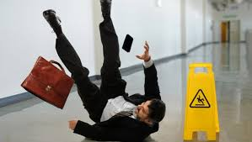
PROCEDIMIENTO PARA RIESGO MECÁNICO- CAÍDAS DE PERSONAS A DISTINTO Y MISMO NIVEL
Causas de caídas
  Calzado inadecuado.
  Cables sueltos, sin entubar o sin organizar adecuadamente.
Consecuencias de las caídas
Físicas:
  Fracturas en extremidades.
  Heridas y politraumatismo.
  Accidentes mortales.
Psicológicas:
  Puede afectar la autoestima.
Productivas:
  Pérdida de capacidad laboral.

Slide 32
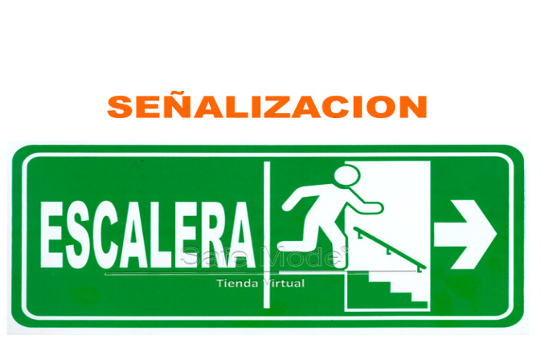
RECOMENDACIONES
  En las escaleras utilizar siempre pasamanos o baranda.
  Evitar correr durante los desplazamientos.
  Señalizar los peldaños de las escaleras
  Mantener el orden de los materiales.
  Evitar tener cables eléctricos y otros elementos similares por los suelos para evitar tropiezos.
  Evitar suelos mojados, resbaladizos
  Llevar calzado adecuado, antideslizante y ropa adecuada.

Slide 33
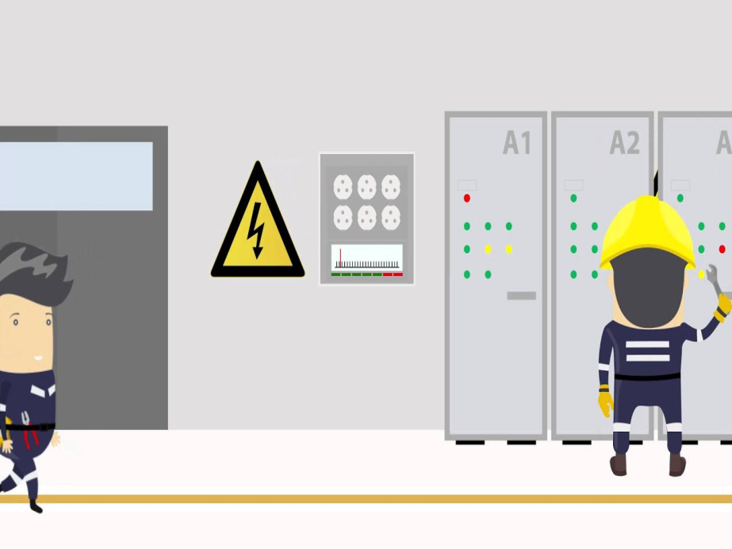
Procedimiento para Riesgo Físico- Contacto eléctrico directo, indirecto y cortocircuitos
UTILIZAR DISPOSITIVOS DE PROTECCIÓN COMO:
Fusible
Interruptor automático
Protector diferencial
Protector IP
Enchufes
interruptores

Slide 34
NORMAS
Prevenga la sobrecarga del cableado
Aísle los componentes eléctricos
Use aislantes para prevenir la exposición a cables y componentes eléctricos con corriente.
Prevenga las corrientes de descarga de los sistemas y herramientas eléctricas.

Slide 35

Procedimiento para Riesgo Ergonómico
Objetivo
Prevenir trastornos musculares causados por el factor de riesgo posturas prolongadas y forzadas.
Aspectos a considerar:
Se puede aplicar pausas activas procurando:
Concentrarse en los músculos y articulaciones
Sentir el estiramiento y que no sienta dolor.

Slide 36
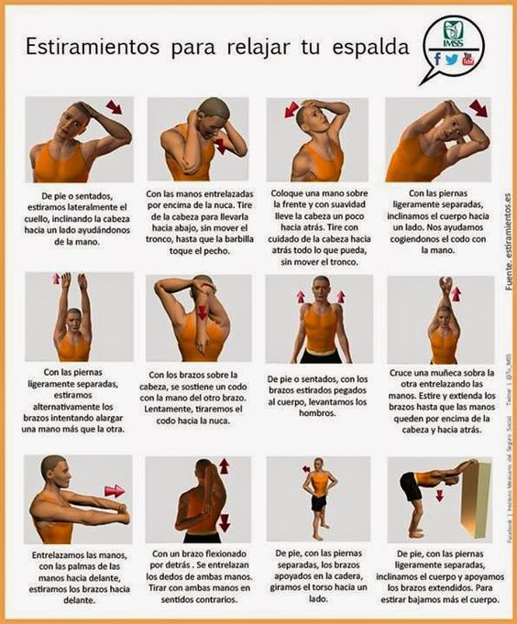
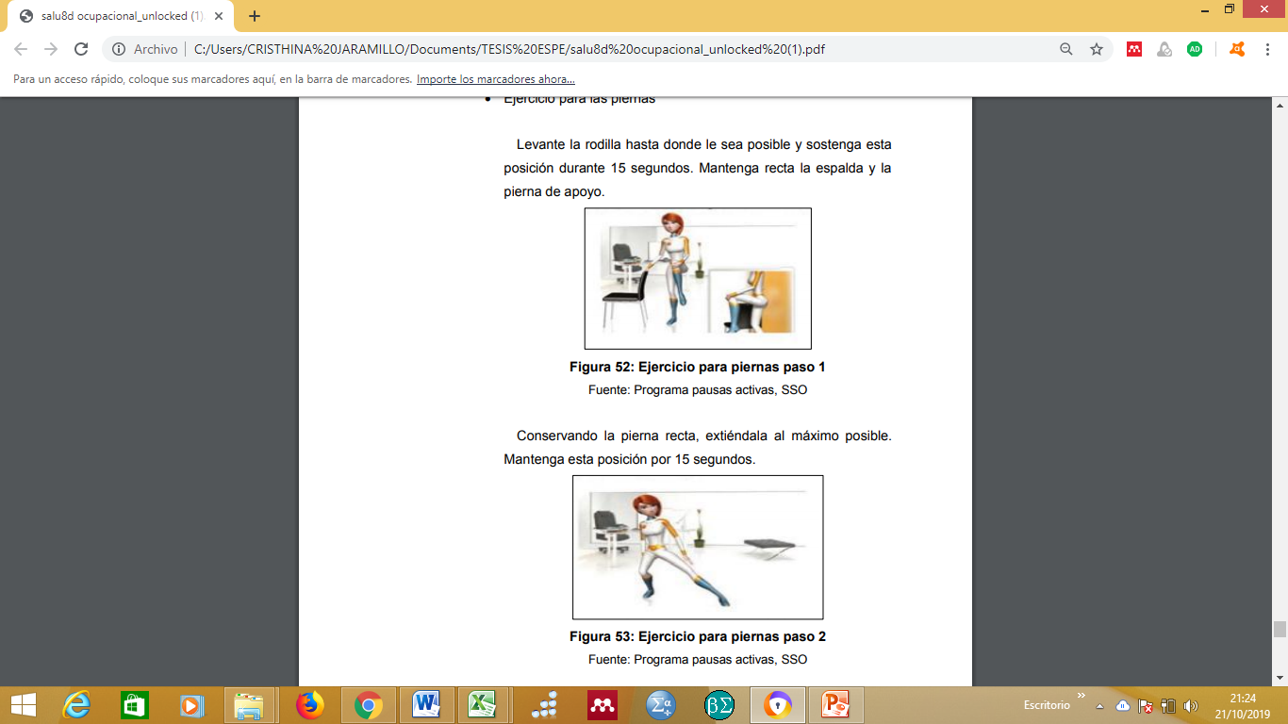
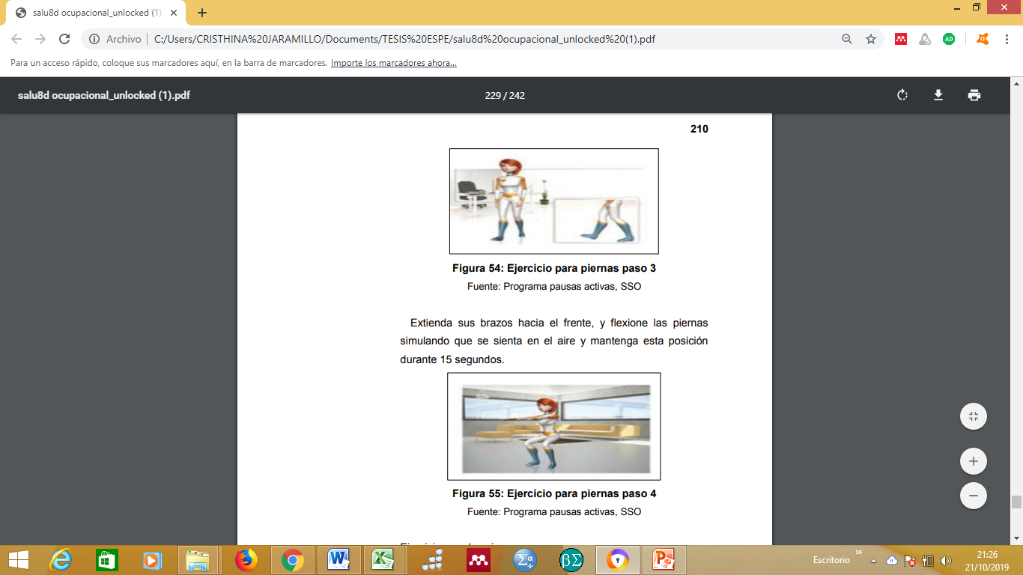
PROCEDIMIENTO PARA RIESGO ERGONÓMICO- POSTURAS FORZADAS
Ejercicios para cabeza
Ejercicios para hombros y espalda
Ejercicios para piernas

Slide 37
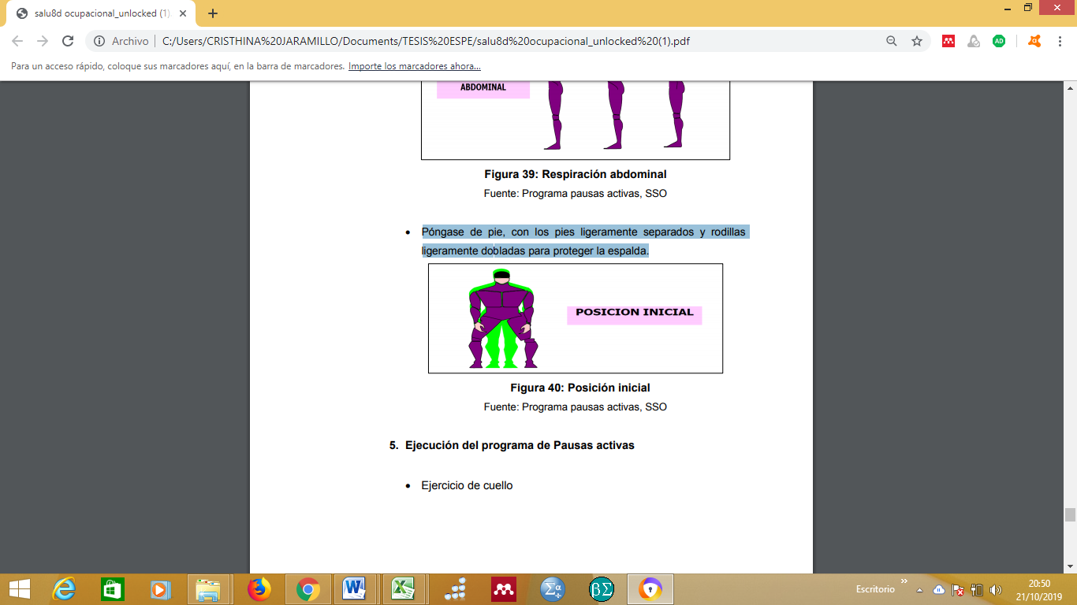
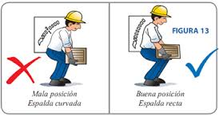
PROCEDIMIENTO PARA RIESGO ERGONÓMICO- POSTURAS FORZADAS Y MANEJO MANUAL DE CARGAS
Medidas correctivas y de seguridad
Póngase de pie, con los pies ligeramente separados y rodillas ligeramente dobladas para proteger la espalda.
No alejar el peso del cuerpo.
No exceder los 25Kg de peso.

Slide 38
LEVANTAMIENTO Y TRANSPORTE DE CARGAS
Emplear las ayudas mecánicas precisas.
Observar bien la carga, prestando especial atención a su forma y tamaño.
Solicitar ayuda de otras personas.
Doblar las piernas manteniendo en todo momento la espalda recta.

Slide 39

PROCEDIMIENTO PARA RIESGO PSICOSOCIAL- CARGA MENTAL
Objetivo
Prevenir la carga y cansancio mental y disminuir la monotonía laboral, reduciendo así los niveles de estrés ocupacional y propiciar la integración grupal.

Slide 40
PROCEDIMIENTO PARA RIESGO PSICOSOCIAL- CARGA MENTAL
Alcance e Importancia
La Pausa Activa es una herramienta destinada a compensar el esfuerzo diario
Ventajas :
Rompe la rutina
Afecta positivamente la relación entre los compañeros de trabajo

Slide 41
MEDIDAS PREVENTIVAS Y DE SEGURIDAD
Practicar ejercicios para activar la circulación sanguínea.
Tomar pausas para realizar estiramientos musculares.
Tomarse de 5 a 10 minutos entre actividades para beber agua y nutrirse.
Realizar actividades grupales de ocio.

Slide 42
Procedimiento para Riesgos Mayores- Terremotos y Actividad Sísmica
Planes de contingencia con los que debe contar la Unidad Educativa Carlos Larco Hidalgo para el caso de exposición de riesgos mayores tanto para Terremotos y Actividad Sísmica.

Slide 43
CONCLUSIONES Y RECOMENDACIONES
Conclusiones
Se determina que existen factores de riesgos mecánicos; como caídas de personas al mismo nivel, que ocasiona el ausentismo laboral, repercutiendo en el cumplimiento de la planificación establecida. Además se identificó que existe contacto eléctrico directo y la falta de un programa de mantenimiento anual por los años de construcción de las instalaciones (más de 20 años), que podría generar un evento adverso de gran complejidad en el ámbito educativo.
Se destaca la presencia de carga mental, siendo estos riesgos los más importantes que afecta la estabilidad emocional y física de los empleados debe implementarse un programa preventivo que incluya la mejora del clima laboral de la Institución y evidenciará que se toma en cuenta la implementación de medidas correctivas y preventivas acorde al cumplimiento legal
Los resultados obtenidos reflejan la necesidad de disponer de un Plan de Seguridad y Salud Ocupacional, que minimice los riesgos detectados y contribuya en el mejoramiento de la salud de los empleados.

Slide 44
RECOMENDACIONES
Se recomienda gestionar ante el Distrito de Educación para que la Unidad Educativa Carlos Larco Hidalgo, pueda contar con los profesionales de Seguridad y Salud Ocupacional, con el fin desarrollar e implementar los planes y programas de Seguridad y Salud Ocupacional, dando estricto cumplimiento tal como lo determina la normativa vigente
Se recomienda aplicar en la Unidad Educativa Carlos Larco Hidalgo, la propuesta realizada y tomando en cuenta cada uno de los procedimientos y medidas correctivas para cada factor de riesgo identificado, con el fin de implementar y dar continuidad a la gestión de Seguridad y Salud Ocupacional, que en la actualidad no dispone.
Se recomienda planificar e implementar un programa anual de mantenimiento correctivo y preventivo de las instalaciones de la Unidad Educativa, con el fin de mitigar los riesgos laborales identificados; como las caídas al mismo nivel a causa de piso en mal estado y también la verificación del estado de las instalaciones eléctricas, considerando la importancia de mantener las instalaciones en buenas condiciones.

Slide 45

HAZ DE LA SEGURIDAD UNA REALIDAD Y NO UNA FATALIDAD
GRACIAS

